Slide 1



Chào mừng các em đến với tiết Tiếng Việt - Lớp 2
Bản quyền thuộc về: FB Hương Thảo - https://www.facebook.com/huongthaoGADT/
ỦY BAN NHÂN DÂN HUYỆN AN LÃO
TRƯỜNG TIỂU HỌC QUANG TRUNG
SÁCH KẾT NỐI TRI THỨC VỚI CUỘC SỐNG
MÔN: TIẾNG VIỆT
Giáo viên: Bùi Thị Nhã
Lớp: 2B
Notes:
Bài giảng thiết kế bởi: Hương Thảo - tranthao121006@gmail.com

Slide 2

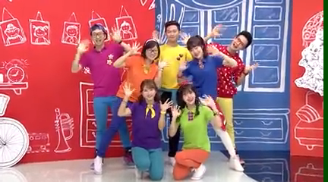

4

Slide 3
4
- Nêu nội dung của bài hát trên?
- Ngoài hộp bút chì màu thì em
còn đồ dùng học tập nào khác?

Slide 4
4
Bài 16: Luyện tập:
Từ ngữ chỉ đặc điểm;
Câu nêu đặc điểm;
Dấu chấm, dấu chấm hỏi.

Slide 5

Chọn từ chỉ đặc điểm của mỗi đồ dùng học tập trong hình
(Thẳng tắp, trắng tinh, nhọn hoắt, tím ngắt)

Slide 6
2. Kết hợp từ ngữ ở cột A với từ ngữ ở cột B để tạo câu nêu đặc điểm
A
B
Bàn học của Bống
thơm mùi giấy mới.
Cuốn vở
ngăn nắp, gọn gàng.
Cục tẩy
nhỏ xíu như một viên kẹo.

Slide 7
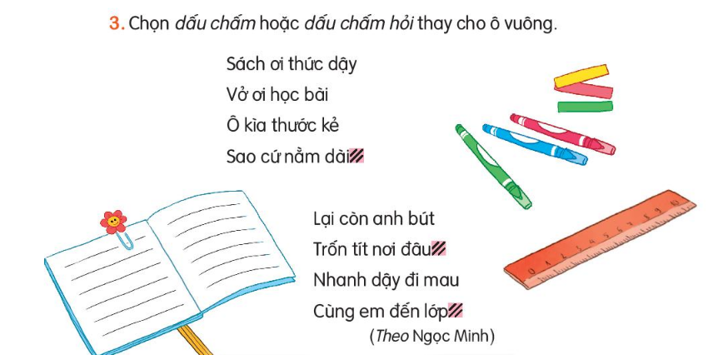
?
?
.

Slide 8
- Hôm nay em đã học những kiến thức nào?
- Nêu cấu tạo câu đặc điểm?
- Nêu cách dung dấu chấm, dấu chấm hỏi?

